Slide 1
一、VS2019下载、安装、使用指南 二、命令行程序开发步骤 三、测试

Slide 2

一、 VS2019下载、安装、使用指南 1 下载
https://visualstudio.microsoft.com/zh-hans/downloads/ 从这个链接上下载Visual Studio Community 2019

Slide 3

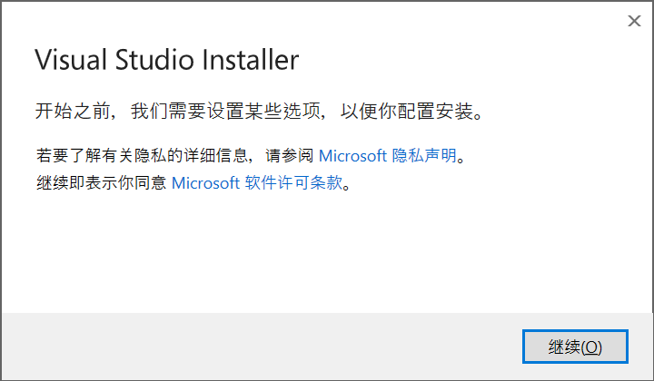
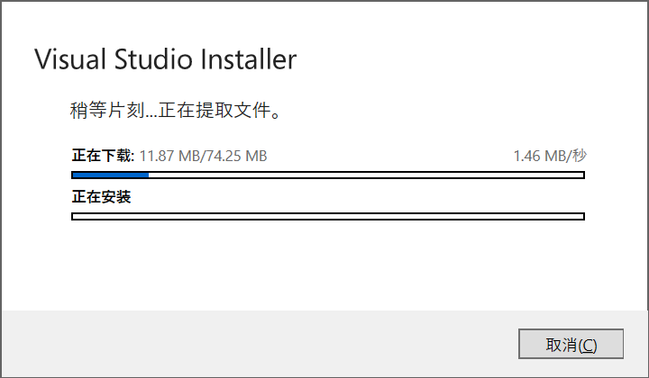
2 安装
运行下载的.exe程序
点击继续

Slide 4
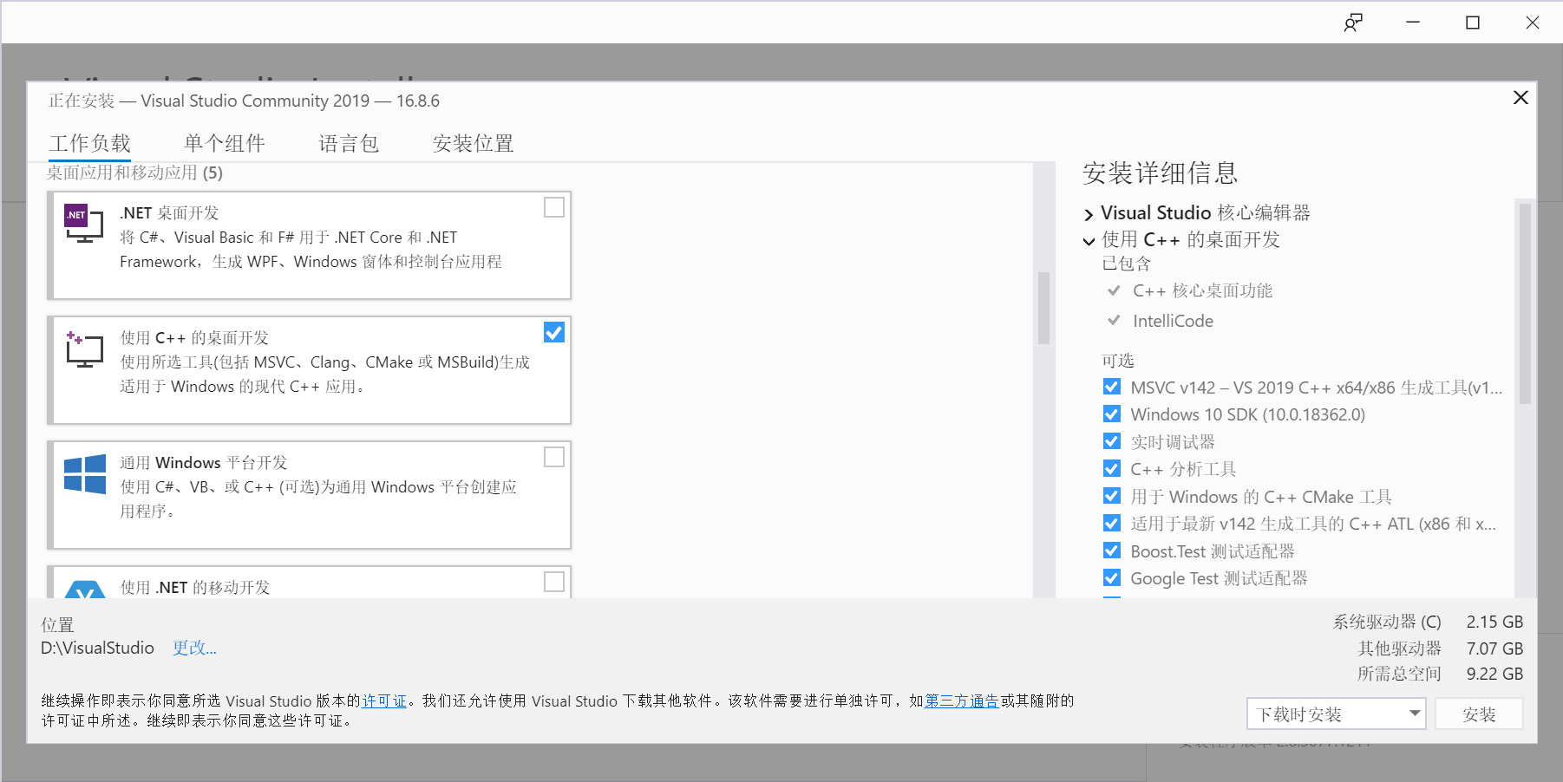
2 安装
选择你要安装的位置，点击安装
把这里勾上

Slide 5

2 安装
安装中

Slide 6
3 使用
安装成功，点击启动

Slide 7
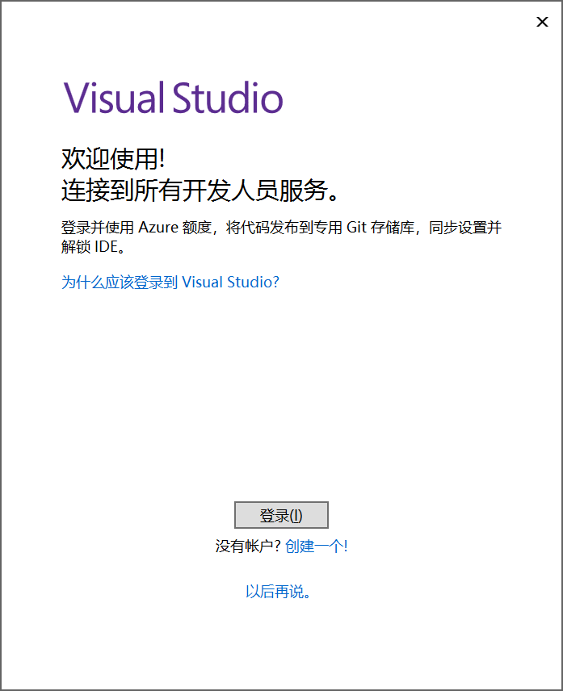

3 使用
选择“以后再说”

Slide 8
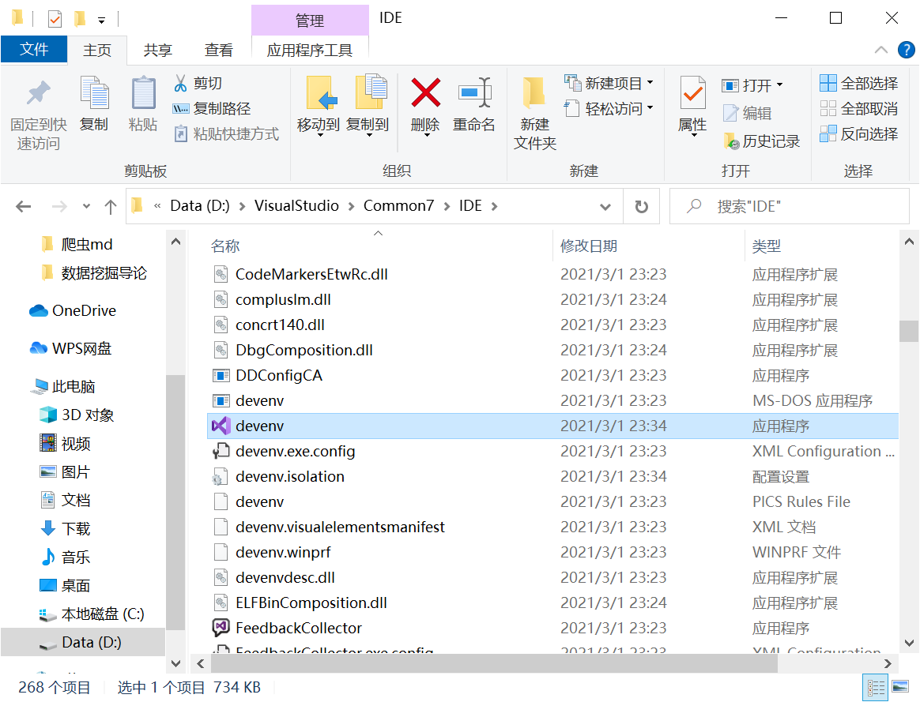
3 使用
桌面上如果没有启动标志，则打开安装位置里的Common7→IDE→devenv.exe右键→发送到→桌面快捷方式
双击devenv.exe启动IDE

Slide 9
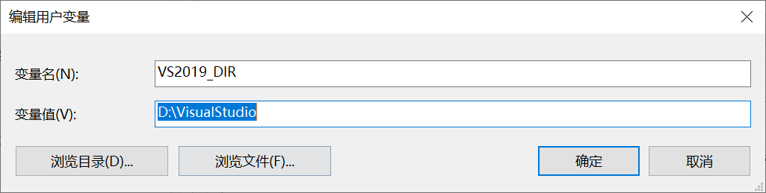

二、命令行程序开发步骤
右键我的计算机->属性->高级系统设置->高级->环境变量，配制的环境变量(建议配制在用户的环境变量中)的值如下： VS2019_DIR： D:\VisualStudio Path（点开在后面追加）： %VS2019_DIR%\VC\Tools\MSVC\14.28.29333\bin\Hostx86\x86;%VS2019_DIR%\Common7\IDE 注意：当安装在不同位置时环境变量值要做相应变化！最好先查找相应目录中是否有相应文件夹！

Slide 10
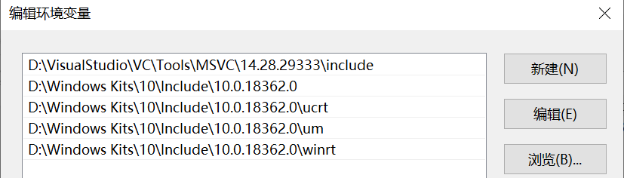
二、命令行程序开发步骤
右键我的计算机->属性->高级系统设置->高级->环境变量，配制的环境变量(建议配制在用户的环境变量中)的值如下： INCLUDE： D:\VisualStudio\VC\Tools\MSVC\14.28.29333\include;D:\Windows Kits\10\Include\10.0.18362.0;D:\Windows Kits\10\Include\10.0.18362.0\ucrt;D:\Windows Kits\10\Include\10.0.18362.0\um;D:\Windows Kits\10\Include\10.0.18362.0\winrt

Slide 11
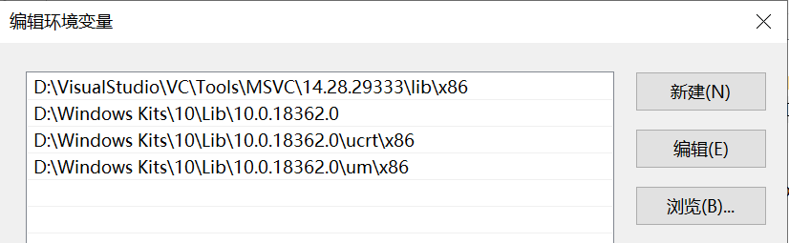
二、命令行程序开发步骤
右键我的计算机->属性->高级系统设置->高级->环境变量，配制的环境变量(建议配制在用户的环境变量中)的值如下： LIB： D:\VisualStudio\VC\Tools\MSVC\14.28.29333\lib\x86;D:\Windows Kits\10\Lib\10.0.18362.0;D:\Windows Kits\10\Lib\10.0.18362.0\ucrt\x86;D:\Windows Kits\10\Lib\10.0.18362.0\um\x86

Slide 12
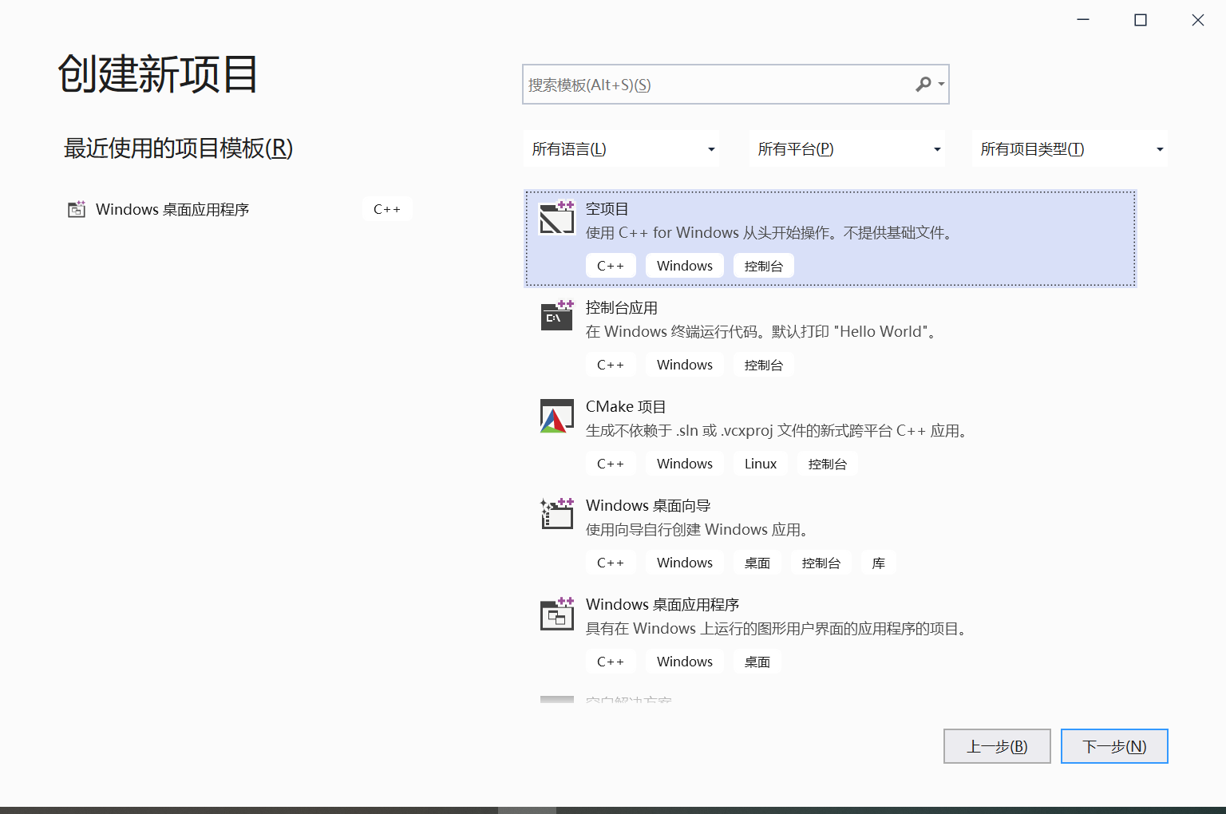
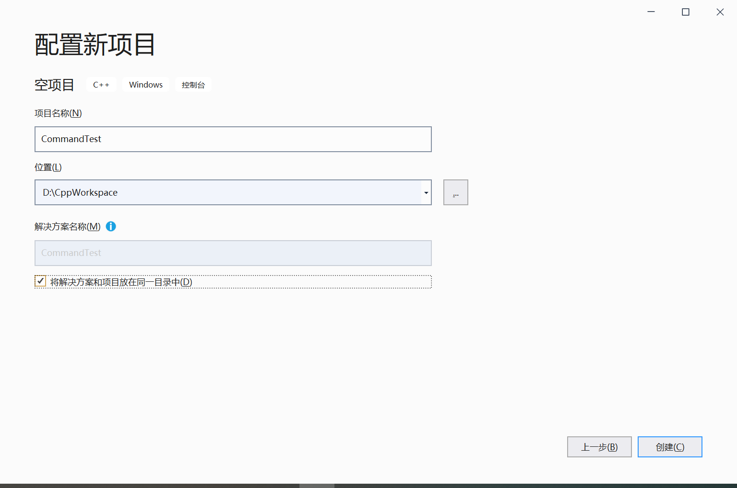
三、测试
测试
D:\CppWorkspace\CommandTest\HelloWorld.cpp:

Slide 13
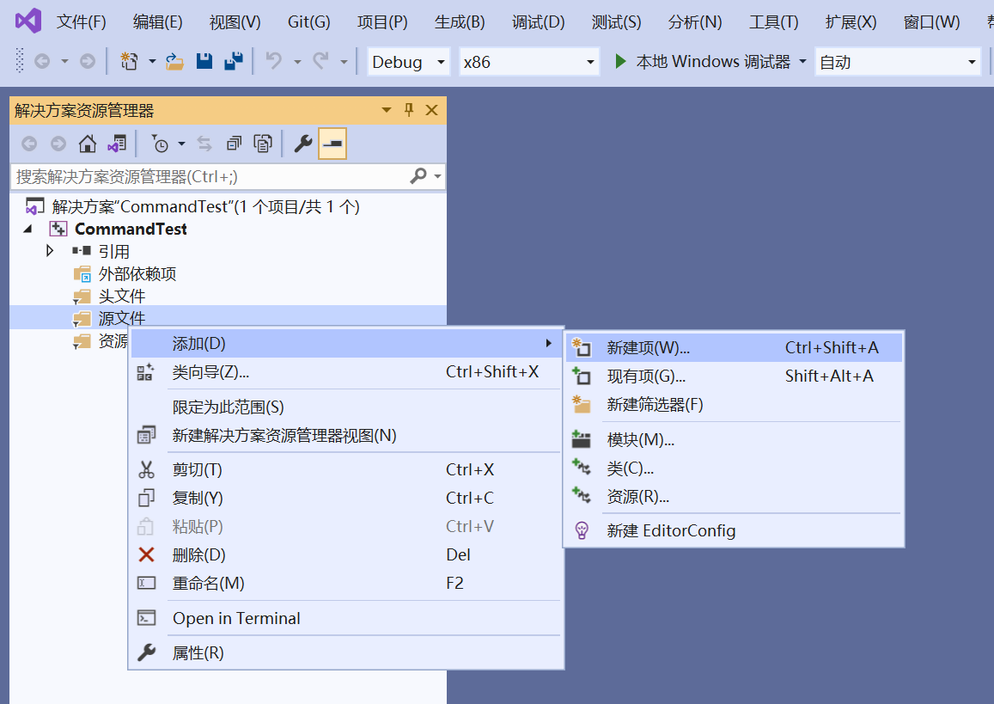
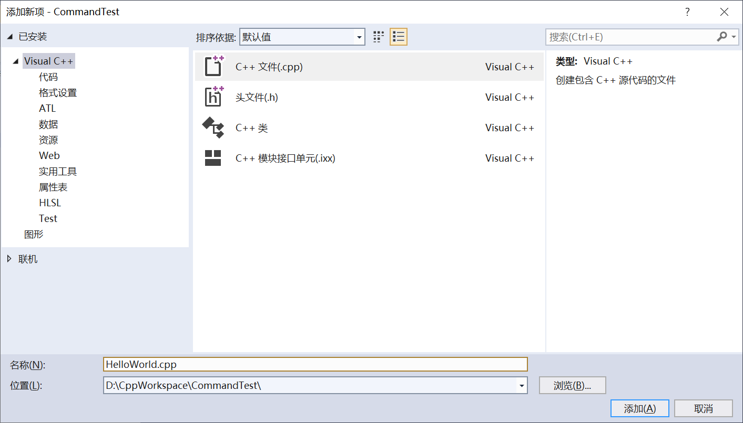
三、测试
测试
D:\CppWorkspace\CommandTest\HelloWorld.cpp:

Slide 14
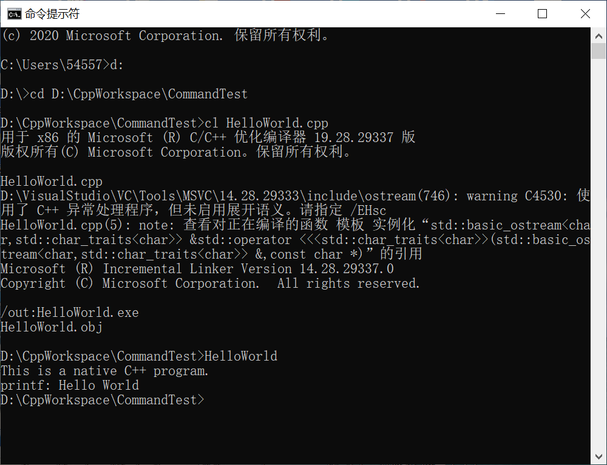
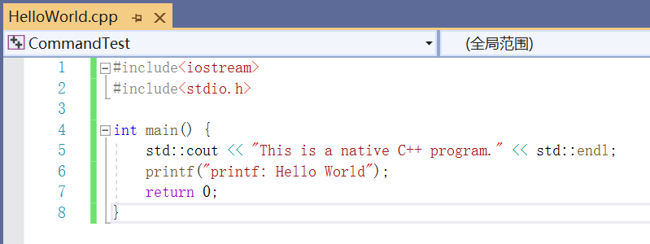
三、测试
编译结果：
测试
D:\CppWorkspace\CommandTest\HelloWorld.cpp:
在目标cpp文件的目录下执行cl HelloWorld.cpp
生成HelloWorld.obj
再执行HelloWord可以得到程序执行结果
HelloWorld.obj就是编译出的二进制文件，HelloWorld.exe就是链接成的可执行文件

Slide 15
在以上的编译过程中我们只用了cl的编译命令就帮我们最终的可执行文件HelloWorld.exe，这是因为cl.exe程序在编译时自己会去调用link.exe、lib.exe等程序
可通过”cl -help “查看常用的编译选项

Slide 16
致谢：
南京大学计算机系Data研究小组

